Slide 1
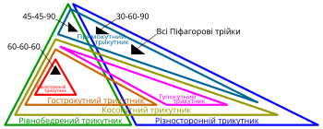
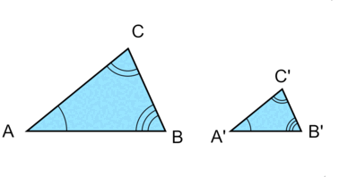
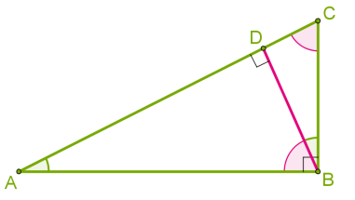

Застосування подібності трикутників для розв'язання прикладних задач
Подібність трикутників — це не просто теоретичне поняття. Це потужний інструмент для вирішення реальних проблем.
У повсякденному житті ми часто використовуємо цей принцип, навіть не помічаючи. Вимірювання висоти дерев, визначення відстаней до недоступних об'єктів — все це можливо завдяки подібності трикутників.
Презентацію підготувала
вчитель математики
Красноріченського ліцею
Жаннетта Ладиченко

Slide 2
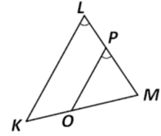
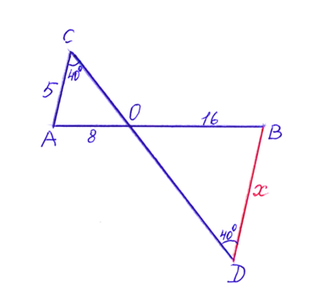
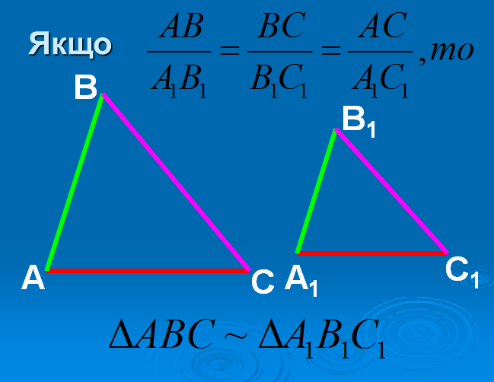
Ознаки подібності трикутників
Перша ознака
Друга ознака
Два трикутники подібні, якщо дві сторони одного пропорційні двом сторонам іншого, а кути між цими сторонами рівні.
Два трикутники подібні, якщо два кути одного трикутника дорівнюють двом кутам іншого.
Третя ознака
Два трикутники подібні, якщо три сторони одного пропорційні трьом сторонам іншого.
Коефіцієнт подібності (k) показує, у скільки разів одна фігура більша або менша за іншу. Він визначає співвідношення всіх відповідних елементів трикутників.

Slide 3
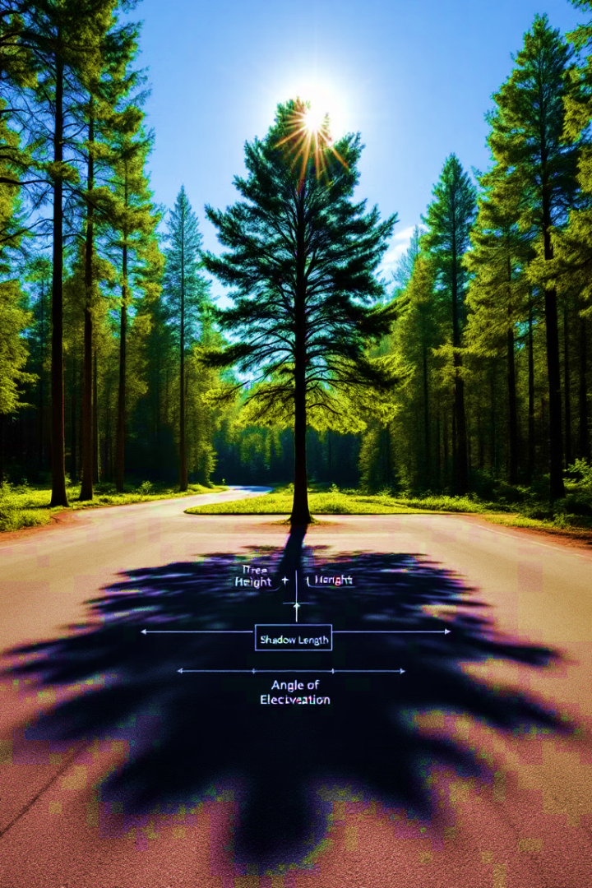
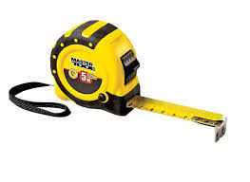
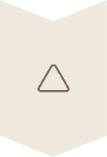
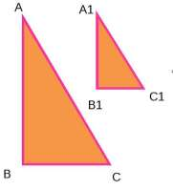
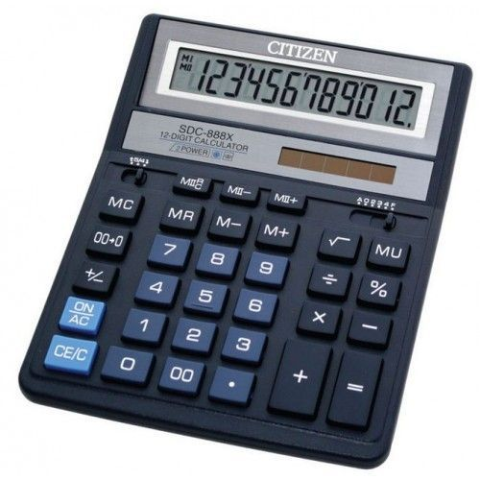
Задача 1: Визначення висоти дерева за допомогою тіні
Вимірювання
Виміряйте довжину тіні дерева (15 м) та тіні вертикального стовпа (3 м)
Побудова трикутників
Сонячні промені створюють подібні трикутники із дерева та стовпа
Розрахунок
Висота дерева/Висота стовпа = Тінь дерева/Тінь стовпа
Якщо висота стовпа 2 метри, то висота дерева: 2 × (15 ÷ 3) = 10 метрів

Slide 4
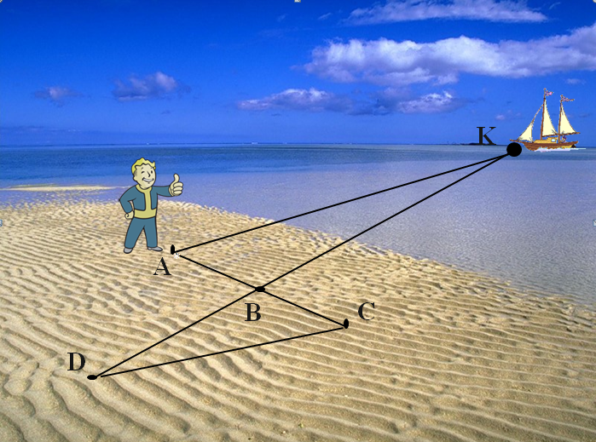
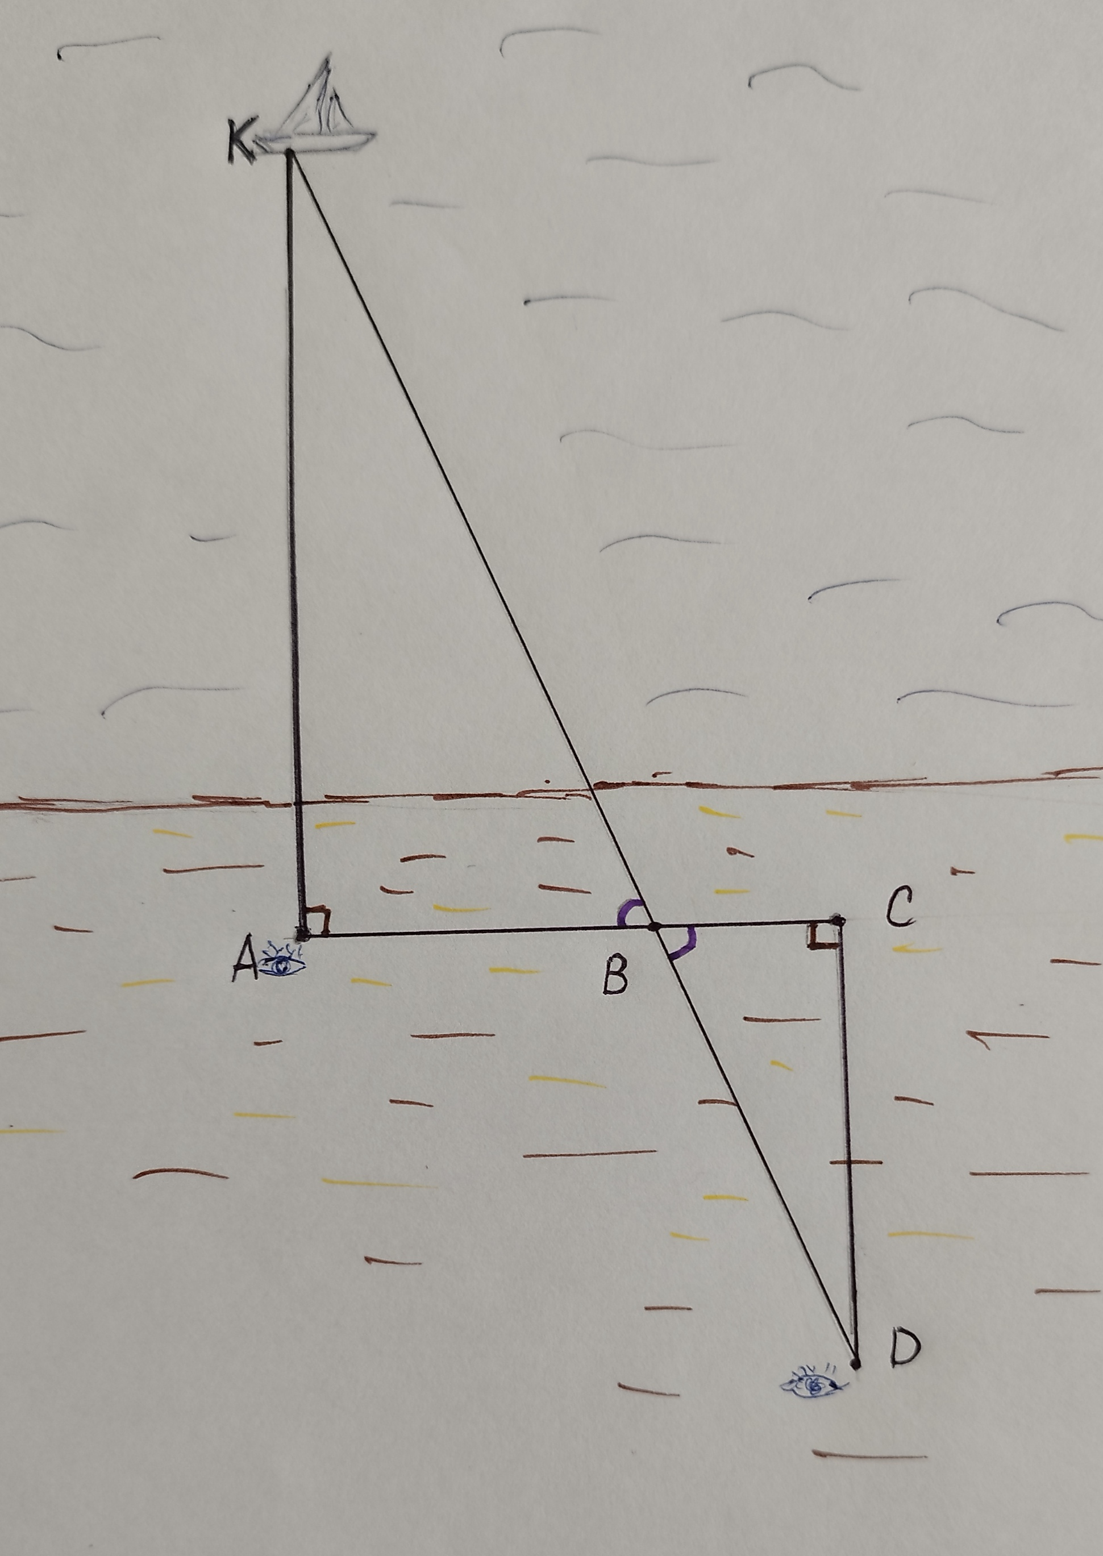
Задача 2: Вимірювання відстані до недоступного об'єкта
Крок 1
Позначте на березі точку A, з якої ви бачите об’єкт, та проведіть під прямим
кутом пряму АС. Отримали прямокутний трикутник AKB.
Крок 2
Відійдіть на відстань KD так, щоб бачити об’єкт , та на прямій АС
відмідьте точку B.
Крок 3
З точки C під прямим кутом проведіть відрізоок CD.Відміряйте відрізок CD паралельно AB, щоб точки B, D, A були на одній прямій. Отримали прямокутний трикутник CDB, який подібний трикутнику AKB за двома кутами.
Крок 4
AK/CD = AB/CB; АK=CD x AB : CB. При CD = 20 м, CB = 2 м, AB=10м, відстань до об’єкта K становить 100 м. AK = CD × AB ÷ CB = 20х10:5=100 (м).
Відповідь: відстань до об’єкта K становить 100 метрів.

Slide 5
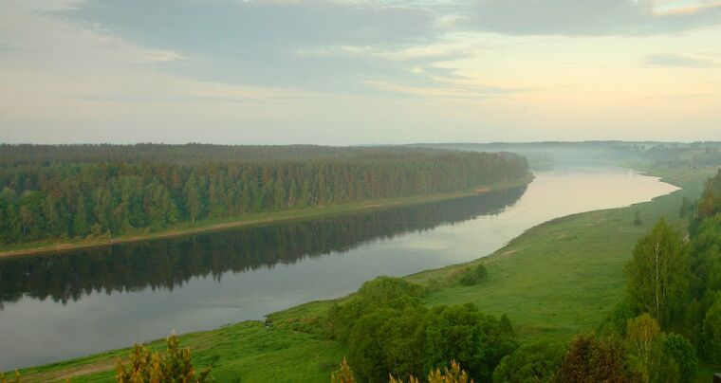
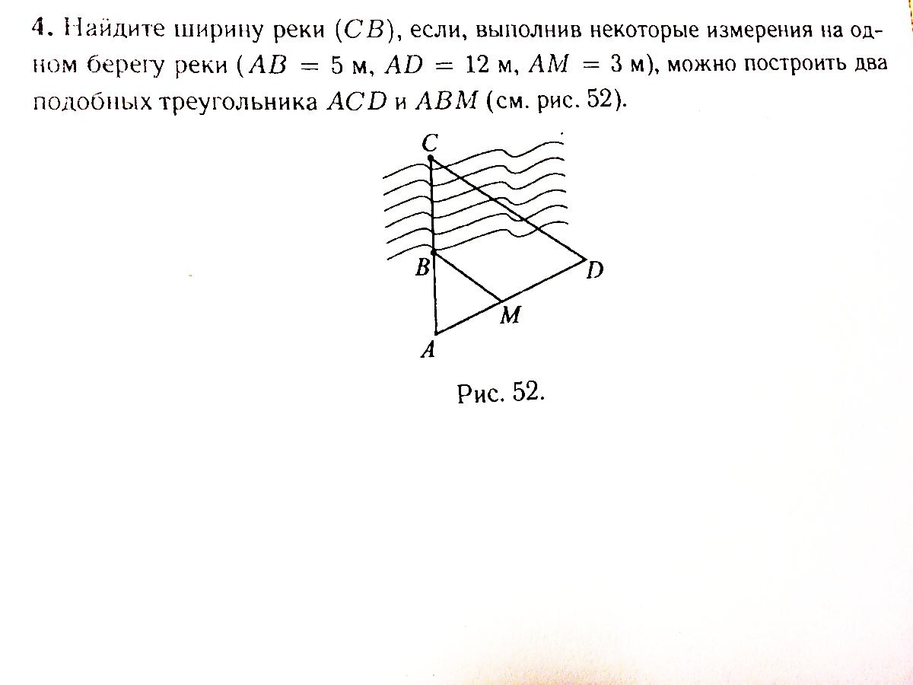
Задача 3: Визначення ширини річки
Проблема
Знайти ширину річки СВ.
D
C
Креслення
M
B
А
Вимірювання
Розрахунок
На місцевості виконали вимірювання: АВ=10 м, АМ=6 м, МD=9 м
Складіть відношення пропорційних сторін: AD/AM = AC/AB; АС=AD x AB : AM;
АС=15х10:6=25(м); CB=AC-AB;
CB=25-10=15 (м).
Відповідь: ширина річки 15 метрів.

Slide 6

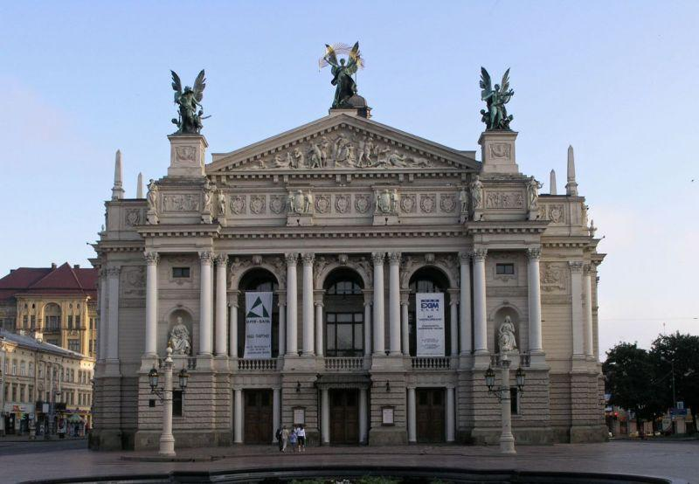

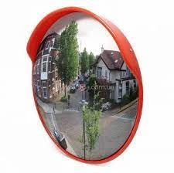


Задача 4: Визначення висоти будівлі за допомогою дзеркала
Будівля
Об'єкт, висоту якого потрібно виміряти.
Дзеркало
Розташуйте дзеркало на землі на відстані від будівлі.
Спостерігач
Відійдіть до точки, де видно верхівку будівлі у дзеркалі.
Розрахунок: Висота будівлі розраховується за формулою: H = h × (d₁ ÷ d₂), де h — зріст спостерігача, d₁ — відстань від дзеркала до будівлі, d₂ — відстань від дзеркала до спостерігача.

Slide 7
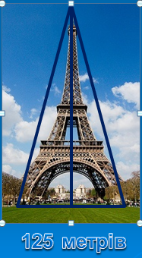


Задача 5: Визначення висоти будівлі за допомогою фотографії
Завдання
За допомогою фотографії виміряйте висоту Ейфелевої вежі.
Розв’язання
Висота вежі відноситься до довжини основи так як висота трикутника на фото до основи трикутника. Нехай висота вежі x, то
Відповідь: висота Ейфелевої вежі 310,71 метра.
.
Підказка. Щоб знайти реальну висоту, необхідно висоту на фотографії помножити на коефіцієнт подібності. Якщо необхідно знайти реальну відстань (на місцевості) за допомогою мапи, то коефіцієнтом подібності є масштаб. При масштабі 1:50000 кожен сантиметр на мапі відповідає 500 метрам у реальності.

Slide 8
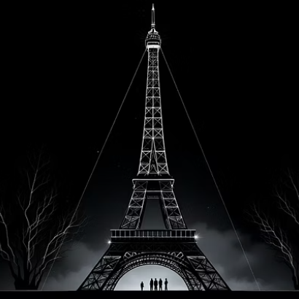
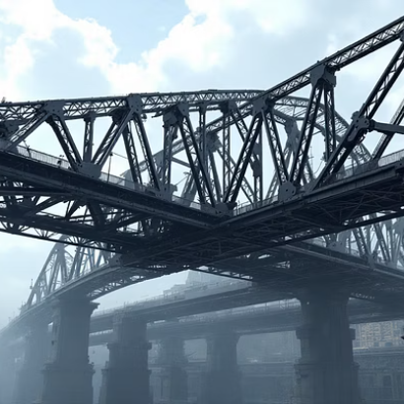
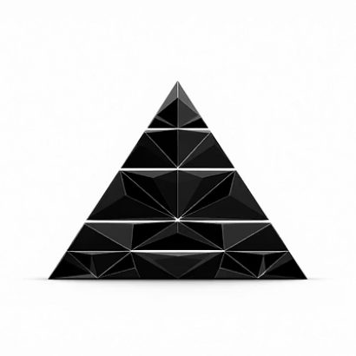
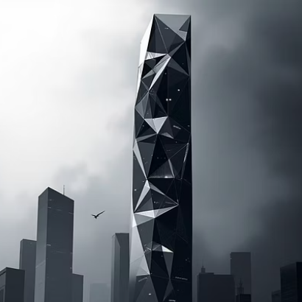
Практичне застосування подібності трикутників в архітектурі та інженерії
Архітектори використовують подібні трикутники для створення стабільних конструкцій. Трикутники надають жорсткості будівлям, мостам та іншим спорудам.

Slide 9
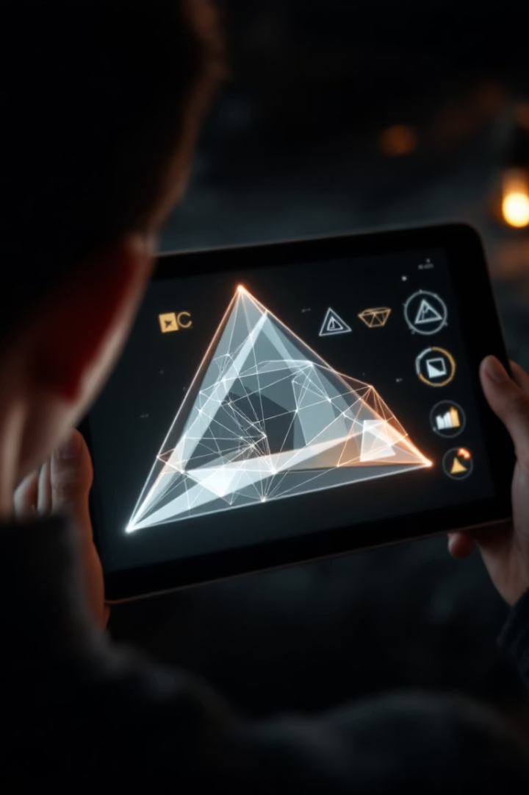



Інструменти та ресурси для вивчення подібності трикутників
Онлайн-калькулятори
Відеоматеріали
Khan Academy, EdEra та Prometheus пропонують відеоуроки з подібності трикутників українською мовою.
GeoGebra, Mathway, Wolfram Alpha мають спеціалізовані інструменти для роботи з подібними трикутниками.
Підручники
Підручники Бевза Г.П., Істера О.С. та Мерзляка А.Г. містять детальні пояснення та задачі.

Slide 10



Висновки
Універсальний інструмент
Подібність трикутників допомагає розв'язувати широкий спектр задач
Практичне застосування
Будівництво, картографія, астрономія, навігація та інші сфери використовують цей принцип
Розвиток мислення
Вивчення геометрії формує логіку, просторове мислення та аналітичні здібності
Геометрія навколо нас. Здатність розпізнавати подібні трикутники допомагає ефективніше вирішувати повсякденні задачі.

